Slide 1

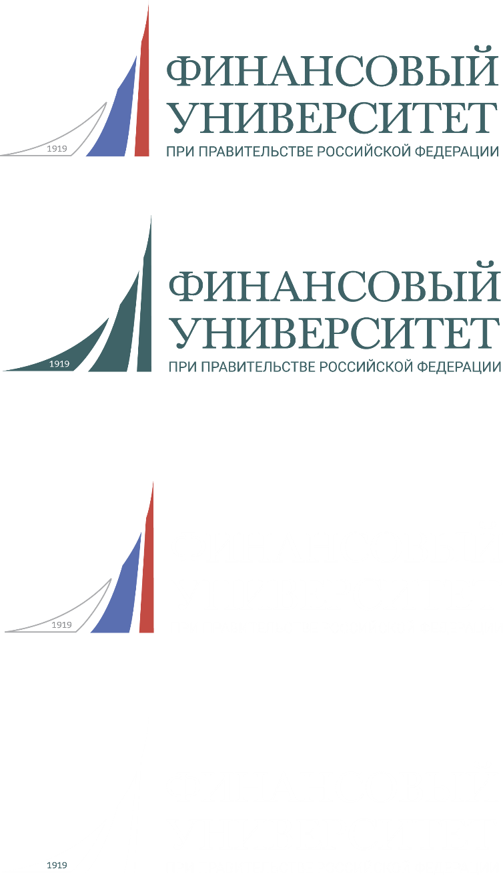
0
Создание tg-бота
Выполнял:
Шевченко М. Р. 1ИСИП-923

Slide 2
Возможности tg-ботов
Телеграм боты имеют различные возможности, включая:
Рассылка уведомлений и новостей
Поиск информации и ответы на вопросы
Интеграция с внешними сервисами и сайтами
Создание опросов и голосований
Управление задачами и списка дел
Интерактивные игры и развлечения
Обработка платежей и заказов
Проведение конкурсов и акций
Помощь в обучении и обучающие курсы
Поддержка клиентов и общение с пользователями.

Slide 3
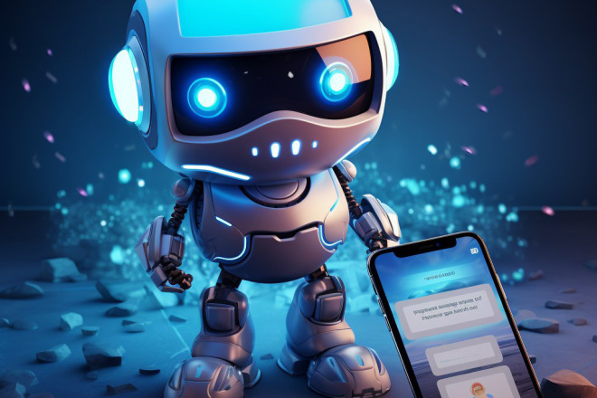
Есть ли у tg-ботов будущее?
Да, у tg-ботов есть будущее. С развитием технологий и искусственного интеллекта, tg-боты могут стать еще более умными, интуитивно понимать потребности пользователей и предлагать им более персонализированный контент. Они могут стать не только помощниками в решении задач, но и источником развлечений, информации и общения. Кроме того, tg-боты могут быть использованы в различных областях, таких как бизнес, медицина, образование и другие, что открывает новые возможности для развития этой технологии.

Slide 4
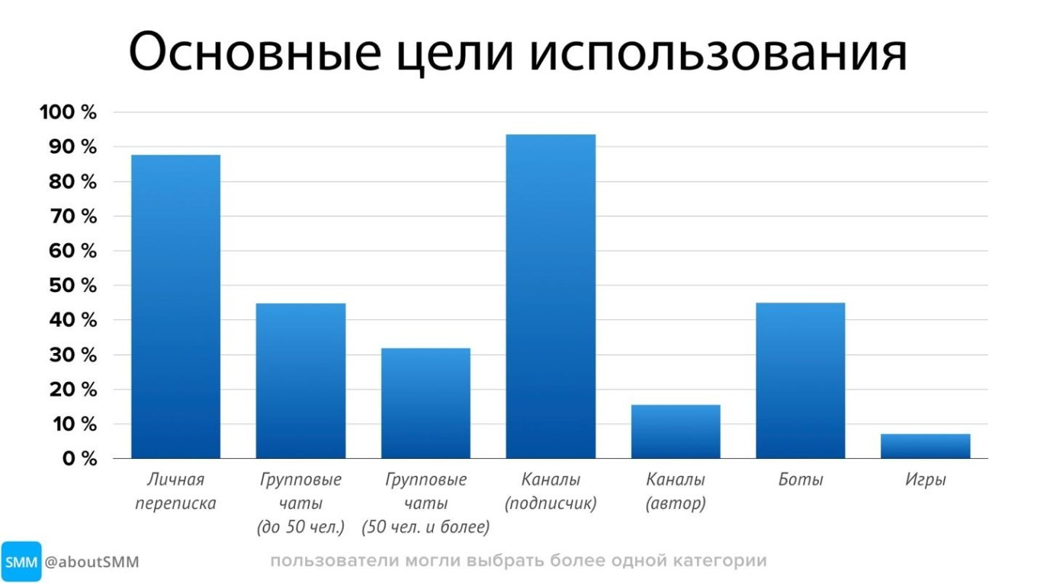
Немного статистики

Slide 5
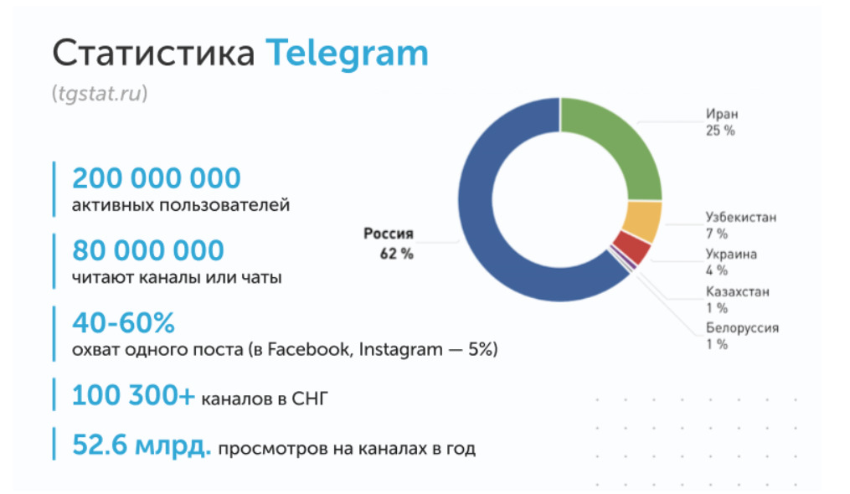
И ещё немного статистики

Slide 6


Немного о самом Telegram
Telegram — это мессенджер, который позволяет обмениваться сообщениями, файлами, фотографиями и видео с другими пользователями. Он был создан Павлом Дуровым и братом его жены Николаем Дуровым в 2013 году.
Основные функции Telegram:
Мгновенные сообщения.
Возможность создания каналов и групп для общения с большим количеством людей.
Видео- и голосовые звонки.
Отправка файлов любого формата.
Шифрование сообщений.
Интеграция с другими сервисами.
Telegram доступен на многих языках и платформах. Он пользуется популярностью во многих странах мира благодаря своей скорости, безопасности и удобству использования.
В России Telegram заблокирован с апреля 2018 года по решению суда. Однако пользователи могут использовать VPN-сервисы для обхода блокировки.

Slide 7
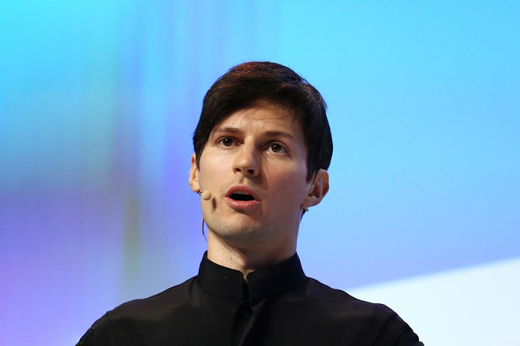
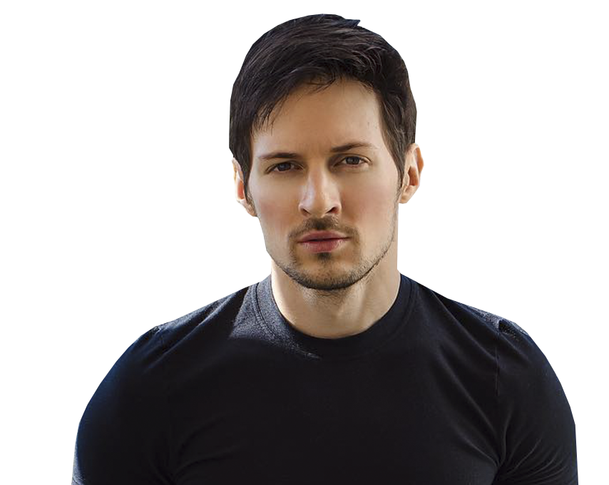
Немного о самом Telegram (Отец Telegram)
Павел Валерьевич Дуров — известный российский предприниматель, программист и долларовый миллиардер. Он родился 10 октября 1984 года в Ленинграде.
В 2006 году Павел Дуров вместе с братом Николаем создал социальную сеть «ВКонтакте», которая быстро стала популярной в России. В 2014 году Дуров продал свою долю во «ВКонтакте» и сосредоточился на развитии мессенджера Telegram.
Павел Дуров известен своими инновационными идеями и проектами. Он активно выступает за свободу слова и конфиденциальность пользователей в интернете. Также он является сторонником минимизации государственного вмешательства в жизнь граждан.
Дуров живёт в Дубае, где продолжает развивать свои проекты. Он также активно занимается благотворительностью и поддерживает различные инициативы, направленные на развитие образования и науки.

